Slide 1
LA COPIE
Christelle Mencé, CPD, 2023
A consulter par les PES/ aucune copie/aucune diffusion
Mes remerciements à tous ceux qui ont mis à disposition des ressources. (veuillez excuser les oublis)

Slide 2
Les connecteurs de la copie
La copie
Le geste maitrisé
La mémorisation
La lecture
Le repérage des espaces

Slide 3
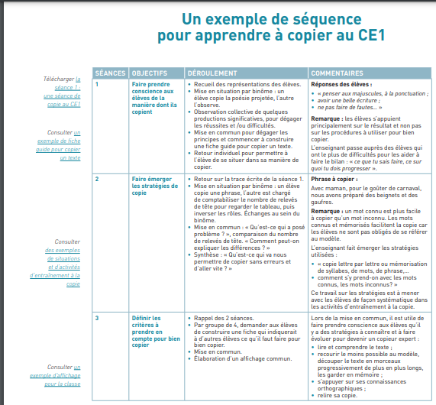
Un exemple de séquence

Slide 4
Un exemple de séquence : suite

Slide 5
Un exemple de séquence : suite

Slide 6
Le rôle de l’enseignant
Préparation
Adaptation/différenciation
Explicitation

Slide 7
Des variables
Le temps :
Chronomètre, sablier, libre…
Le support :
Le cahier, l’ardoise…
Les interlignes
Le texte :
La longueur de la phrase, du texte…
Du cursif en cursif / du script en cursif
Support collectif/ individuel
L’organisation :
- Le travail en individuel, en binôme
- Variété des copies
L’évaluation
- L’auto-évaluation…

Slide 8
Les différents types de copie
COPIE AVEC MODELE | COPIE SANS MODELE
COPIE ENCADREE | COPIE DIFFEREE
COPIE DIRIGEE | COPIE REORGANISEE
COPIE A COTE | COPIE AU VERSO
COPIE FONCTIONNELLE | COPIE ACTIVE
 | COPIE FLASH
 | COPIE DECOUPEE
 | COPIE RETOURNEE
 | COPIE SURVEILLEE EN BINOME

Slide 9
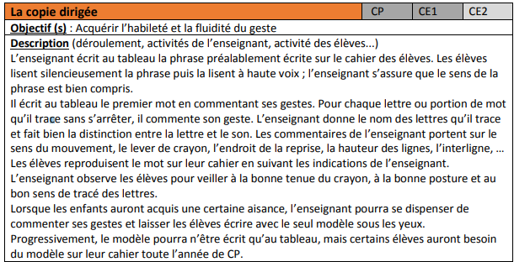

Slide 10
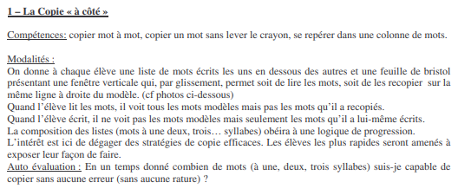
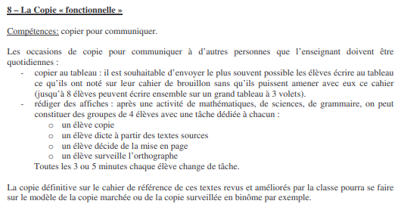

Slide 11
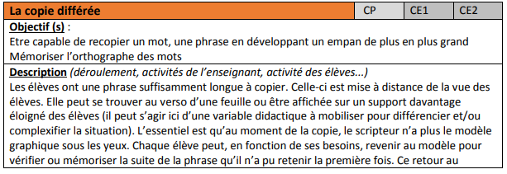
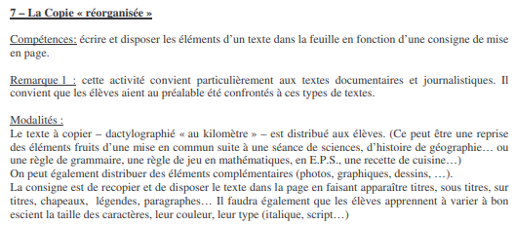

Slide 12
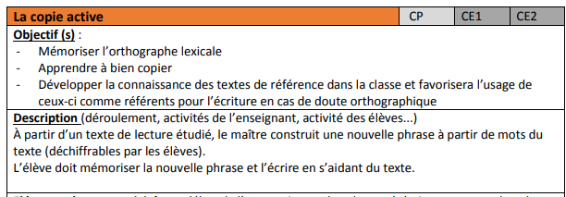

Slide 13
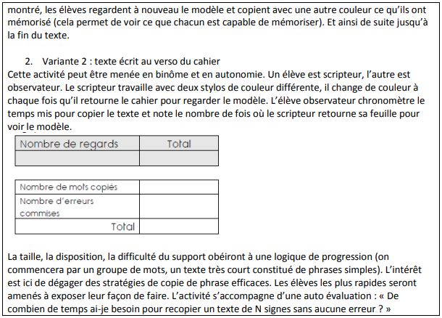

Slide 14
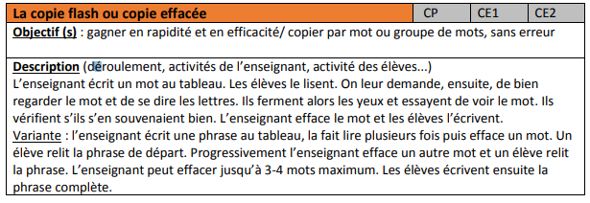

Slide 15
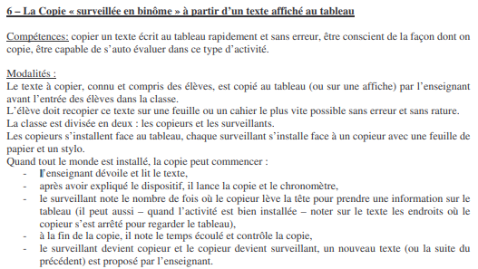

Slide 16
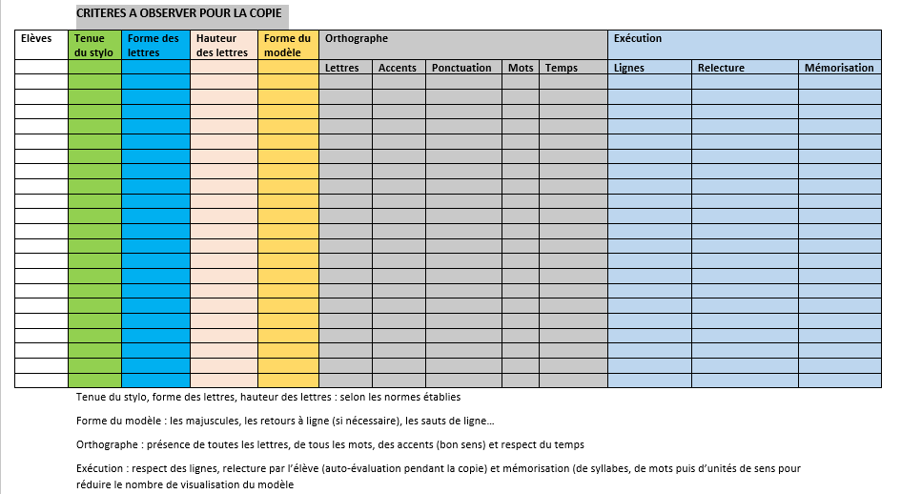
Des critères à vérifier

Slide 17
BIBLIOGRAPHIE
Eduscol
« Memo de synthèse », Dominique Simon-Ruaz, IEN
« La copie : comment organiser un apprentissage méthodique », A. Gautin (CPC) et P. Perrier (IEN)
La copie au cycle 2 et 3, D. Kaufmann (CPAIEN)
Les activités de copie et de dictée au cycle 2, Groupe Maîtrise de la langue, Calvados
https://eduscol.education.fr/document/14404/download

